Slide 1

软件技术基础
主讲：许欢
杭州电子科技大学自动化学院
信息与控制研究所
xuhuan@hdu.edu.cn
（600）13634106376

Slide 2
课件地址
  链接: https://pan.baidu.com/s/1_EMjH5oPzhxk6oI0A5OFPg
  密码: ybb8

Slide 3
实验安排
序号 | 内容 | 时间 | 地点
1 | 单向链表的建立与遍历 | 第6周10月12日3-5节 | 2教南612
2 | 排序算法的实现与分析 | 第10周11月04日3-5节
3 | 数据库基本操作 | 第14周12月02日3-5节

Slide 4
主要内容
  线性表的类型定义
  线性表的顺序表示和实现
  线性表的链式表示和实现

Slide 5
线性结构特点
  在数据元素的非空有限集中
    除第一个元素没有直接前驱和最后一个元素没有直接后继之外，其它元素只有一个直接前驱和只有一个后继。
      存在唯一的一个被称作“第一个”的数据元素
      存在唯一的一个被称作“最后一个”的数据元素
  例
    线性表（Linear list）
    栈（Stack）
    队列（Queue）

Slide 6
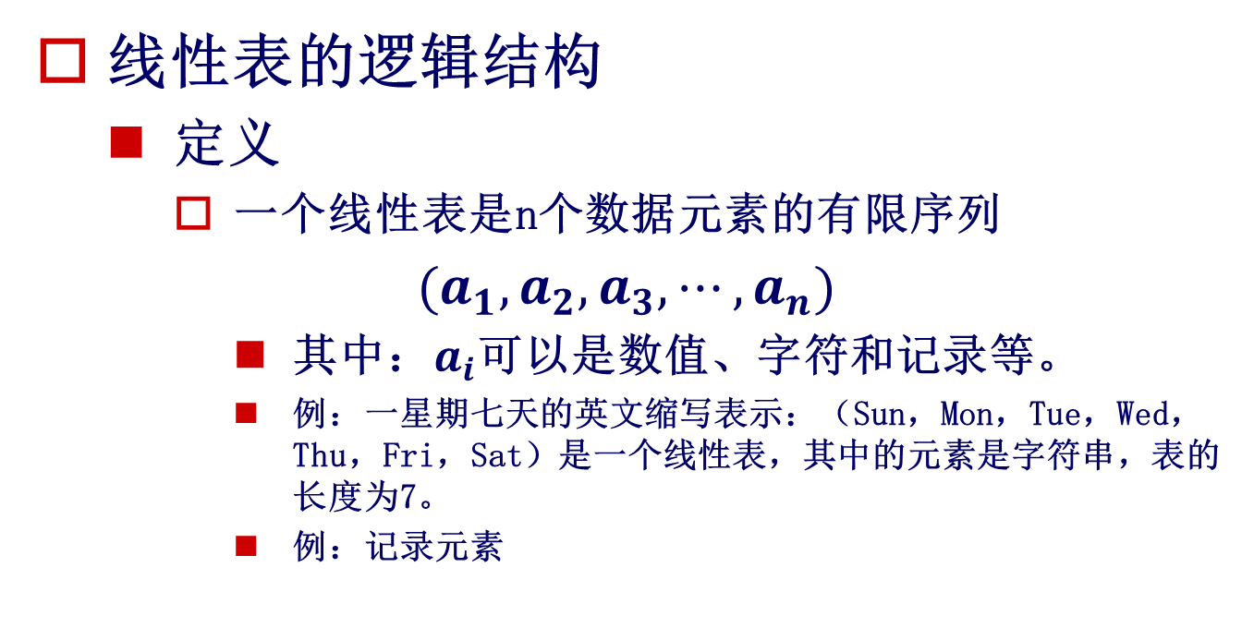
线性表的逻辑结构
  定义
    一个线性表是n个数据元素的有限序列
    $(a_{1},a_{2},a_{3},⋯,a_{n})$
      其中：$a_{i}$可以是数值、字符和记录等。
      例：一星期七天的英文缩写表示：（Sun，Mon，Tue，Wed，Thu，Fri，Sat）是一个线性表，其中的元素是字符串，表的长度为7。
      例：记录元素
SNO(学号) | NAME(姓名) | GENDER(性别) | BIRDAY(生日) | CLASS(班级)
021601 | 李平 | 男 | 11-NOV-1980 | 自-0205
021635 | 刘小梅 | 女 | 16-JAN-1980 | 机-0203
021608 | 张力 | 男 | 03-MAR-1979 | 自-0205
021638 | 王珊 | 女 | 08-JUN-1981 | 机-0203

Slide 7
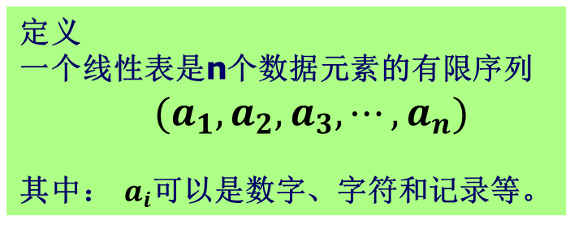
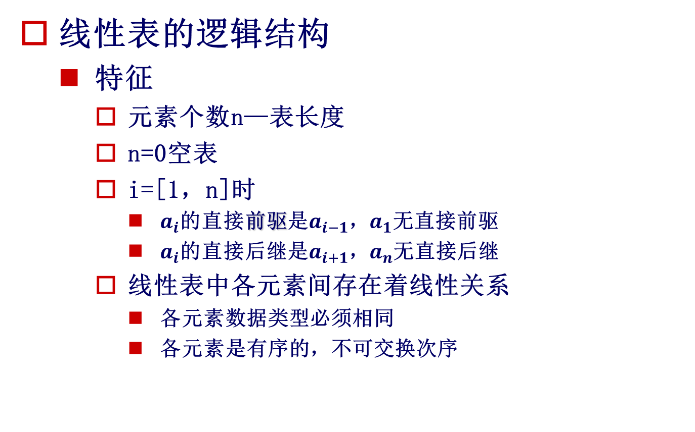
线性表的逻辑结构
  特征
    元素个数n—表长度
    n=0空表
    i=[1，n]时
      $a_{i}$的直接前驱是$a_{i−1}$，$a_{1}$无直接前驱
      $a_{i}$的直接后继是$a_{i+1}$，$a_{n}$无直接后继
    线性表中各元素间存在着线性关系
      各元素数据类型必须相同
      各元素是有序的，不可交换次序
定义
一个线性表是n个数据元素的有限序列
$(a_{1},a_{2},a_{3},⋯,a_{n})$
其中： $a_{i}$可以是数字、字符和记录等。

Slide 8
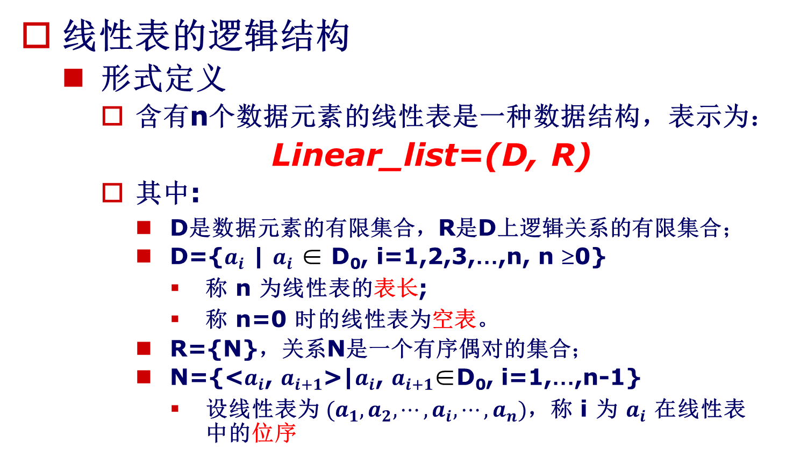
线性表的逻辑结构
  形式定义
    含有n个数据元素的线性表是一种数据结构，表示为：
    Linear_list=(D, R)
    其中:
      D是数据元素的有限集合，R是D上逻辑关系的有限集合；
      D={$a_{i}$ | $a_{i}$ ∈ D₀, i=1,2,3,…,n, n ≥0}
        称 n 为线性表的表长;
        称 n=0 时的线性表为空表。
      R={N}，关系N是一个有序偶对的集合；
      N={<$a_{i}$, $a_{i+1}$>|$a_{i}$, $a_{i+1}$∈D₀, i=1,…,n-1}
        设线性表为 $(a_{1},a_{2},⋯,a_{i},⋯,a_{n})$，称 i 为 $a_{i}$ 在线性表中的位序

Slide 9
线性表的基本操作
  SetNull（L） 设置空表
  Length（L） 计算表长度；求表中元素个数
  Get（L，i） 获取表中第i个元素（1≤i≤n）
  Prior（L，i） 获取第i个元素的前趋元素
  Next（L，i） 获取第i个元素的后继元素
  Locate（L，x） 返回指定元素x在表中的位置
  Insert（L，i，x） 插入元素x
  Delete（L，x） 删除元素x
  Empty（L） 判别表是否为空

Slide 10
线性表的顺序存储结构
  将表中元素一个接一个的存入一组连续的存储单元中，这种存储结构是顺序结构。
  采用顺序存储结构的线性表简称为“顺序表”。

Slide 11
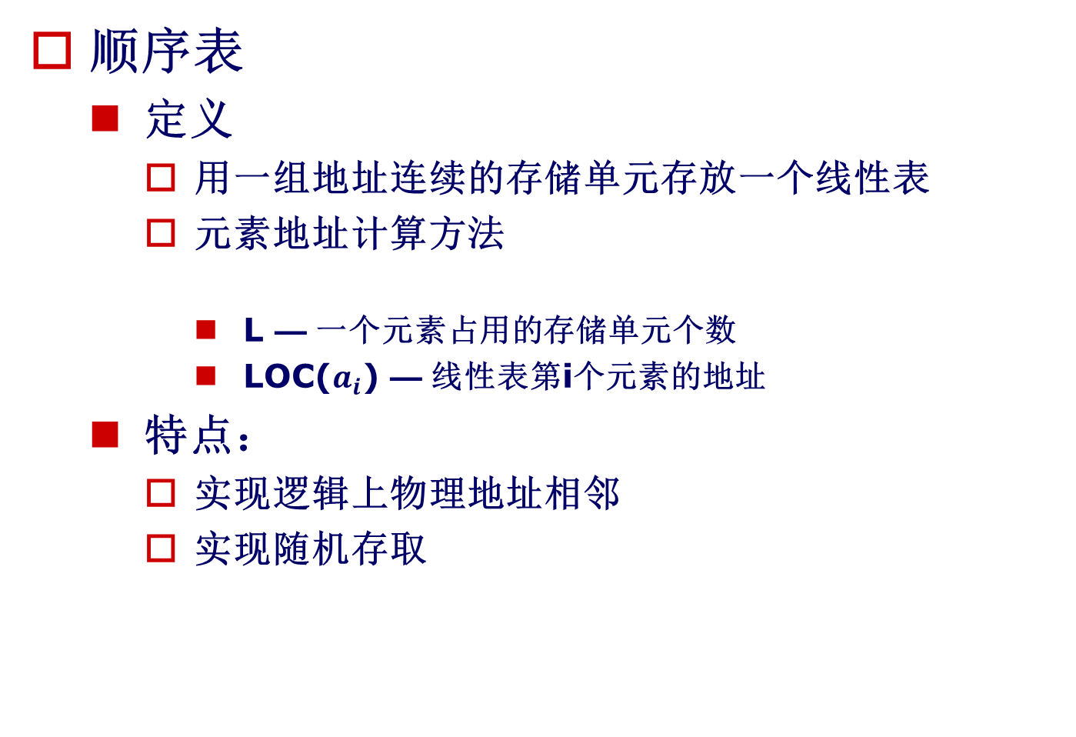
顺序表
  定义
    用一组地址连续的存储单元存放一个线性表
    元素地址计算方法
      L — 一个元素占用的存储单元个数
      LOC($a_{i}$) — 线性表第i个元素的地址
  特点：
    实现逻辑上物理地址相邻
    实现随机存取
LOC（$a_{i}$）= LOC（$a_{1}$）+（i-1）* L, 1 ≤ i ≤n

Slide 12



顺序表
  实现方式
    一维数组
数组下标
内存
元素序号
存储地址
0
a1
1
LOC($a_{1}$)
1
a2
2
LOC($a_{1}$)+1
….
n-1
an
n
LOC($a_{1}$)+(i-1)
….
M-1

Slide 13
顺序表的插入算法
  定义
    线性表的插入是指在第i（1≤i≤ n）个元素之前插入一个新的数据元素x，使长度为n的线性表
    变成长度为n+1的线性表
    需将第i至第n共（n-i+1）个元素后移

Slide 14
数组下标
内存
元素序号
数组下标
内存
元素序号
0
a1
1
0
a1
1
1
a2
2
1
a2
2
i-1
ai
i
i-1
x
i
i
ai+1
i+1
i
ai
i+1
ai+1
n-1
an
n
n-1
an-1
n
n
n+1
n
an
n+1

Slide 15
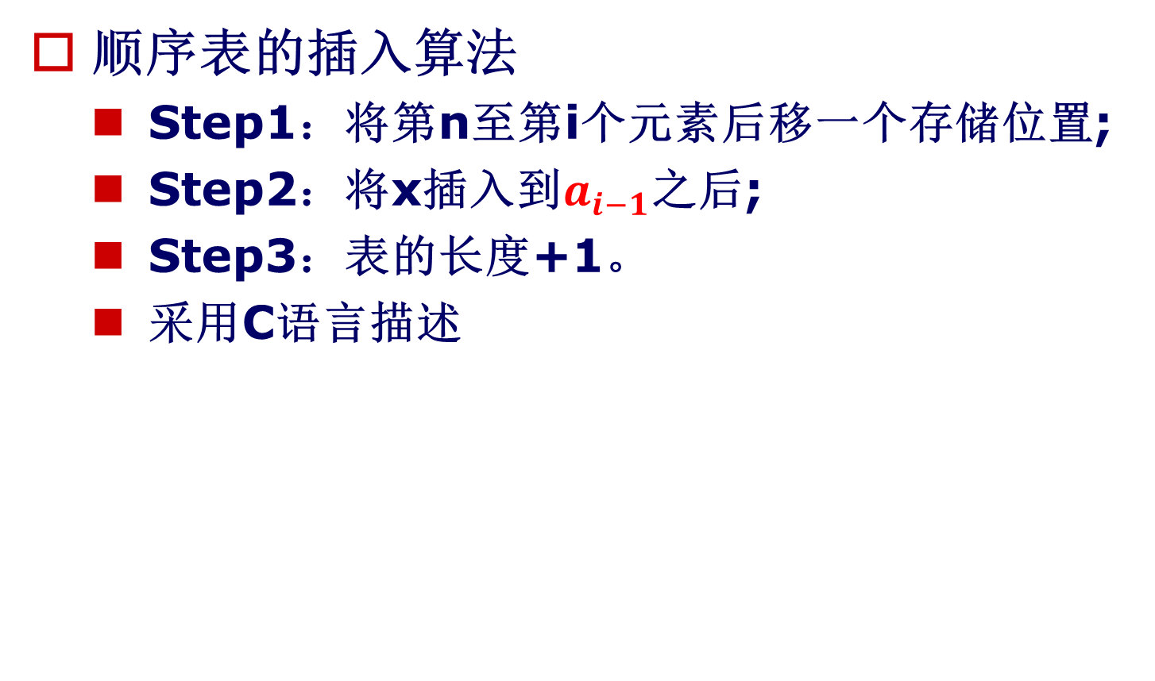
顺序表的插入算法
  Step1：将第n至第i个元素后移一个存储位置;
  Step2：将x插入到$a_{i−1}$之后;
  Step3：表的长度+1。
  采用C语言描述
#define MAXLENGTH 100
int list[MAXLENGTH]；
int last = -1；/* last指示表中最后一个元素的序号 */

Slide 16
insert（int i，int x）
{ int k；
if（last == MAXLENGTH）
{ printf(”线性表已满!\n”);
exit(-1); }
if (i<1 || i>last+1)
{ printf(“插入位置错误!\n”);
exit(-2); }
else
{ for (k=last-1; k>=i-1; k--)
list[k+1] = list[k];
list [i-1] = x;
++last;
}
}

Slide 17
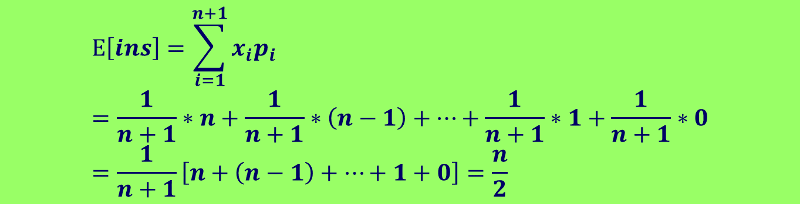
顺序表的插入算法
  算法时间复杂度T(n)
    设Pi是在第i个元素之前插入一个元素的概率，则在长度为n的线性表中插入一个元素时，所需移动的元素次数的平均次数为：
    T(n)=O(n)
$$E\left[ins\right]=\sum_{i=1}^{n+1}{x_{i}p_{i}}=\frac{1}{n+1}∗n+\frac{1}{n+1}∗\left(n−1\right)+⋯+\frac{1}{n+1}∗1+\frac{1}{n+1}∗0=\frac{1}{n+1}\left[n+\left(n−1\right)+⋯+1+0\right]=\frac{n}{2}$$
Notes:
数学期望值（期值，expectation）

Slide 18
顺序表的删除算法
  定义
    线性表的删除是指将第i（1≤i≤ n）个元素删除，使长度为n的线性表
    变成长度为n-1的线性表
    需将第i+1至第n共（n-i）个元素前移

Slide 19
数组下标
内存
元素序号
数组下标
内存
元素序号
0
a1
1
0
a1
1
1
a2
2
1
a2
2
i-1
ai
i
i-1
ai+1
i
i
ai+1
i+1
i
ai+2
i+1
n-1
an
n
n-2
an
n-1
n
n+1
n-1
n

Slide 20
顺序表的删除算法
  实现算法
delete(int i)
{
int k;
if(i < 1 || i > last)
{
printf(“表中不存在位置为i的元素 \n”);
exit(-1);
}
for(k=i-1; k<=last-2; k++)
list[k] = last[k+1];
last--;
}

Slide 21
顺序表的删除算法
  算法时间复杂度T(n)
    设Pi是删除第i个元素的概率，则在长度为n的线性表中删除一个元素所需移动的元素次数的平均次数为：
    T(n)=O(n)
E[del]=1/n*((n-1)+(n-2)+…+2+1+0)=(n-1)/2

Slide 22
顺序存储结构的结论
  优点
    直观、随机存取、数据连续存放
    逻辑上相邻，物理上也相邻
    存储结构简单、易实现
    存储密度大，空间利用率高
  缺点
      插入、删除操作需要移动大量的元素
        在顺序表中插入或删除一个元素时，平均移动表的一半元素，当n很大时，效率很低
      预先分配空间需按最大空间分配，利用不充分
      表容量难以扩充
  顺序存储结构适合于表中元素变动较少的情况

Slide 23
线性表的链式存储结构
  顺序表
    没用使用指针，不用花费附加开销；线性表元素的存取访问非常简洁便利（时间代价为O(1)）
    难于插入、删除操作（插入、删除操作则付出时间代价O(n) ）
    需要预先分配空间，不管这些空间能否最大限度地利用

Slide 24
线性表的链式存储结构
  线性表的链式存贮结构，也称为链表
  存贮方式
    在内存中利用存贮单元（可以不连续）来存放元素值及其内存地址
    各个元素的存放顺序及位置可以任意顺序进行
    逻辑相邻的元素存放到计算机内存后不一定相邻，从一个元素找下一个元素必须通过内存地址（指针）才能实现
      不能像顺序表一样可随机访问，而只能按顺序访问

Slide 25
线性表的链式存储结构
  常用的链表有单链表、循环链表和双向链表
  基本概念
    结点（Node）
      数据字段：元素本身信息
      指针字段：指示直接后继的存储位置
    链表（Linked list）
      由结点组成的表（list）。
    头指针（Head point）
      指向链表中第一个结点的指针
    头结点（Sentinel/Dummy node）
      为方便操作，在头指针和首元结点（First Node）之间设置的结点
结点
数据域 指针域
Notes:
头结点的作用是为了对链表进行操作时，可以对空表、非空表的情况以及对首元结点进行统一处理

Slide 26
头结点的结构和链表中其它结点相同，只
是它的数据域中不存放任何信息，但它
的指针域存放的是第一个数据元素的存
储地址，即线性表的基地址。此时称指
向头结点的指针为头指针。通常称这类
单链表为“带头结点的单链表”
单链表
  定义
    结点中只含一个指针域的链表（单链表）
    需要设置一个头指针head，指向单链表的第一个结点
      头结点指针域为空，表示线性表为空
    最后一个结点没有后继结点，它的指针域为空(记为NIL 或∧)
头指针
head
头结点
首元结点
第i个结点
...
a1
a i
∧

Slide 27
单链表
  结点和单链表的 C 语言描述
    生成一个LNode型新结点
      p = (LNode *)malloc(sizeof(LNode));
    系统回收p结点：
    free(p)
typedef struct LNode {
ElemType data; // 数据域
struct Lnode *next; // 指针域
} LNode, *LinkList;
LinkList L； // L为单链表的头指针

Slide 28
单链表的基本操作
  链表的操作特点
    插入、删除运算灵活方便；不需移动结点，只要改变结点中指针域的值即可
    单链表是一种顺序存取的结构，为处理第 i 个数据元素，必须先找到第 i-1 个数据元素
      查找数据元素的基本操作为移动指针

Slide 29
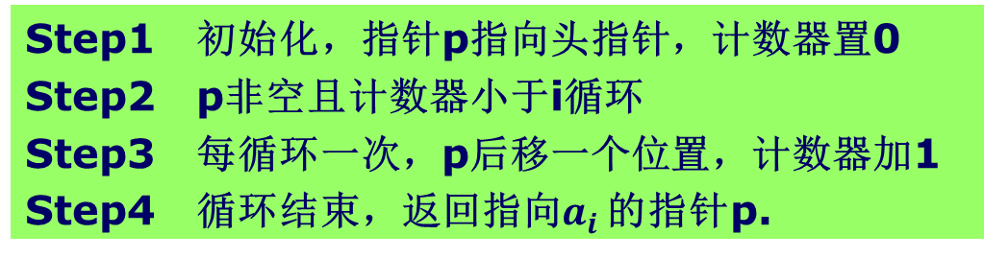
单链表的基本操作（1）
  单链表的查找
    查找单链表中是否存在结点X，若有则返回指向X结点的指针；否则返回NULL
    实现算法
    算法评价
Step1 初始化，指针p指向头指针，计数器置0
Step2 p非空且计数器小于i循环
Step3 每循环一次，p后移一个位置，计数器加1
Step4 循环结束，返回指向$a_{i}$ 的指针p.

Slide 30
单链表的基本操作（2）
  单链表的插入
    在线性表两个数据元素a和b插入值为x的元素s
      已知p指向a
s->next=p->next
p->next=s
s->data=x
p
a
b
在链表中插入结点只需要修改指针：
若要在第 i 个结点之前插入元素，则要
找到线性表中第i-1个结点，然后修
改其指向后继的指针
x
s

Slide 31
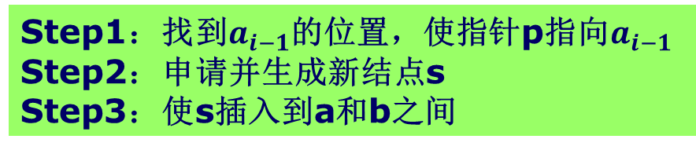
单链表的基本操作（3）
  单链表的插入
    实现算法
    算法评价
Step1：找到$a_{i−1}$的位置，使指针p指向$a_{i−1}$
Step2：申请并生成新结点s
Step3：使s插入到a和b之间

Slide 32
单链表的基本操作（4）
  单链表的删除
    在单链表中删除第 i 个结点的基本操作
      找到线性表中第i-1个结点，修改其指向后继的指针
      假设在单链表中删除b，设p指向a
p
t
a
b
c
t=p->next
p->next=t->next
free(t)

Slide 33
delete(NODE *head, int i)
{
NODE *p, *t;
if(i == 1) p = head;
else p = get(head, i-1);
if(p == NULL)
{ printf(“i<1或i>表长+1, 无此结点\n”);
exit(0); }
if(p->next==NULL)
{ printf(“i=表长+1，无此结点\n”);
exit(0); }
else
{ t = p-> next;
p->next = t->next;
free(t);
}
}
单链表的基本操作（5）
  单链表的删除
    实现算法
    算法评价

Slide 34
单链表的基本操作（6）
  单链表的创建
    设线性表有n个元素，建立一个单链表
    算法评价
void CreateList_L(LNode *L, int n)
{
L = (LNode *)malloc(
sizeof(LNode));
L->next = NULL;
for (i=n; i>0; --i)
{ s = (LNode *)malloc(
sizeof(LNode));
scanf(&s->data);
s->next=L->next;
L->next=s;
}
}

Slide 35
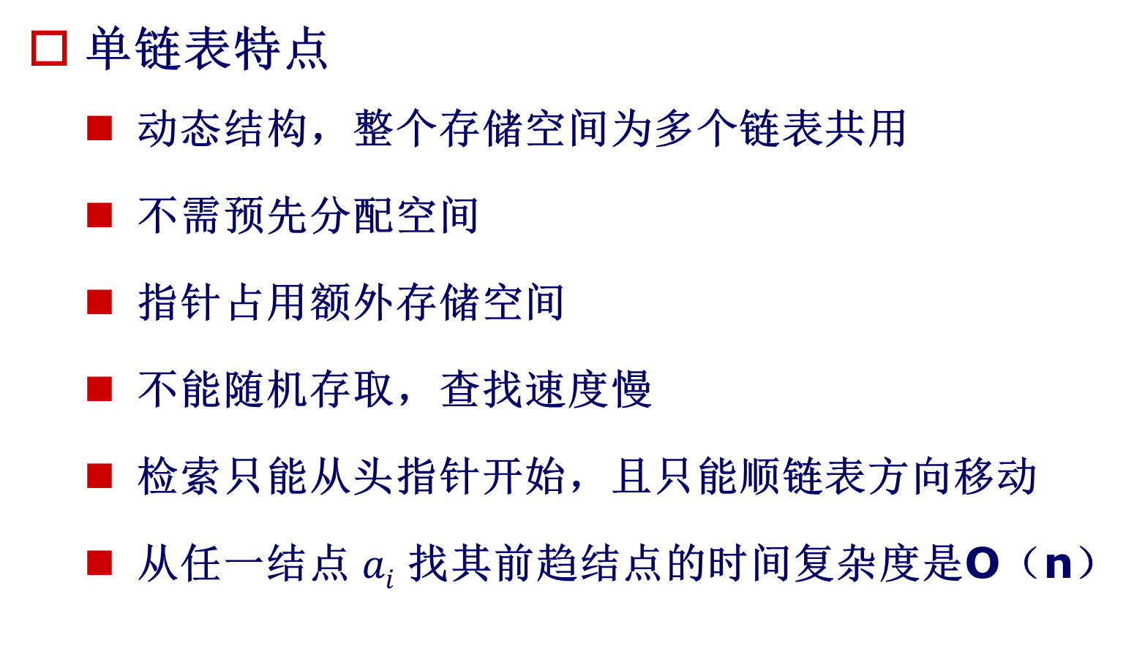
单链表特点
  动态结构，整个存储空间为多个链表共用
  不需预先分配空间
  指针占用额外存储空间
  不能随机存取，查找速度慢
  检索只能从头指针开始，且只能顺链表方向移动
  从任一结点$ai$找其前趋结点的时间复杂度是O（n）

Slide 36
循环链表（Circular Linked List）
  单链表上的访问是一种顺序访问
    从其中某一个结点出发，可以找到它的直接后继，但无法找到它的直接前驱
  将单链表最后一个结点的指针域改为存放链表中头结点（或首元结点）的地址，使得整个链表构成一个环，称这样的链表为单循环链表
    具有单链表的特征，但又不需要增加额外的存贮空间，仅对表的链接方式稍作改变，使得对表的处理更加方便灵活

Slide 37
循环链表(1)
  从循环链表中任一结点出发均可找到表中其他结点，提高查找效率
  循环链表上的运算与单链表上运算基本一致
    区别只在于最后一个结点的判断，循环条件不同
      单链表p == NULL或p->link == NULL
      循环链表p == H或p->link == H
    利用循环链表实现某些运算较单链表方便
      从某个结点出发能求出它的直接前驱（单链表是只能从头出发）

Slide 38
循环链表(2)
  单循环链表表示形式
  单循环链表为空的条件
  head.next == head
  特点
    从表中任一结点出发，均可以找到表中其它结点
    找其前趋结点的时间复杂度是O（n）
head
a₁
a₂
...
a_{n}
head

Slide 39
循环链表(3)
  双循环链表表示形式
    增加一个指向前驱的指针
  双循环链表为空的条件
  head.prior == head.next == head
  特点
    适合于两个方向的移动。
    找其前趋结点的时间复杂度是O（1）。
head
a₁
a₂
...
a_{n}
...

Slide 40
循环链表(4)
  双循环链表的节点定义
typedef struct node
{
datatype element;
struct node *prior, *next;
} *double-list;
prior
element
next

Slide 41
链表存储结构的特点
  插入、删除操作极为方便
  数据非连续存放、顺序存取
  无需事先了解线性表的长度，允许线性表的长度有很大变化
  逻辑上相邻，物理上不一定相邻
  存储结构较复杂、需要额外的存储空间
结论
  链表存储结构适合于表中元素频繁变动的线性表
  当读操作比插入删除操作频率大时，不适合使用链表

Slide 42
线性表的基本应用
  顺序表的合并和分解
    将基于抽象数据类型算法中的基本操作简单地用顺序表中的实现来替换
基于抽象数据类型的算法
La_len = ListLength(La);
Lb_len = ListLength(Lb);
for (i=1; i<=Lb_len; i++)
{
GetElem(Lb, i, e);
if (!LocateElem(La, e, equal))
{
ListInsert(La, ++La_len, e);
}
}

Slide 43
线性表的基本应用（1）
  顺序表的合并和分解
    例1：线性表LA和LB的数据元素按值非递减有序排列。现要求将LA和LB并归为一个新的线性表LC，且LC的数据元素仍按值非递减有序排列。

Slide 44
void MergeList(List La, List Lb, List &Lc)
{ // 本算法将非递减的有序表La和Lb归并为 Lc
InitList(Lc); // 构造空的线性表 Lc
i = j = 1; k = 0;
La_len = ListLength(La);
Lb_len = ListLength(Lb);
while ((i <= La_len) && (j <= Lb_len))
{ // La 和 Lb 均不空 }
while (i<=La_len) { // 若 La 不空 }
while (j<=Lb_len) { // 若 Lb 不空 }
} // merge_list

Slide 45
（1）// La 和 Lb 均非空
i = j = 1, k = 0
GetElem(La, i, ai);
GetElem(Lb, j, bj);
if (ai <= bj) { // 将 ai 插入到 Lc 中
ListInsert(Lc, ++k, ai); ++i;
}
else { // 将 bj 插入到 Lc 中
ListInsert(Lc, ++k, bj); ++j;
}

Slide 46
（2）
while (i <= La_len) { // 当La不空时
GetElem(La, i++, ai);
ListInsert(Lc, ++k, ai);
} // 插入 La 表中剩余元素
（3）
while (j <= Lb_len) { // 当Lb不空时
GetElem(Lb, j++, bj);
ListInsert(Lc, ++k, bj);
} // 插入 Lb 表中剩余元素

Slide 47
线性表的基本应用（2）
  链表的合并和分解
    问题描述——大量的链表应用可以归结为链表的合并/分解问题
      已知若干个源链表，按一定条件合并成一个目标链表，该目标链表的结点空间可以是重新分配的空间，也可以是利用源表结点的空间。
      已知一个源链表，按一定条件分解成若干目标链表，该目标链表的结点空间可以是重新分配的空间，也可以是利用源表结点的空间；
      将一个表中的部分元素删除，删除的条件或是简单的或是根据其它源表中得来

Slide 48
线性表的基本应用（3）
  链表的合并和分解
    解题框架
      需要注意目标表中是否含头结点，是否是循环链表，是否利用源表结点空间
      须注意选中结点插入到特定目标表的方法，跟目标表的创建方法有关
      须注意处理尚未到达表尾的源表中的剩余表项

Slide 49
线性表的基本应用（6）
  链表的合并和分解
    例2： 删除数据元素按值非递减有序排列的单链表中所有值大于min且小于max的元素，同时释放被删结点空间。

Slide 50
线性表的基本应用
  链表的合并和分解
    解决方案
      对该链表从首结点开始搜索，查找记录如下四个结点的位置：
        第一个大于min的结点的指针p及其前驱结点的指针ppre
        第一个大于等于max的结点指针q及其前驱结点的指针qpre
      ppre->next = q; qpre->next = NULL;
      删除从p到qpre指向的全部结点
      特殊情况
        q为空，删除从p到表尾的全部结点，可并入一般情况；
        p为空，不存在这样的元素，不必删除

